Slide 2
Czym jest grafika?

Slide 3
Czym jest grafika?
artystyczna
użytkowa

Slide 4
Czym jest grafika?
artystyczna
użytkowa

Slide 5
Po co mi ona?

Slide 6
Po co mi
ona?

Slide 7
HOW?
WHY?

Slide 8
WHAT?
HOW?
WHY?

Slide 9
WHAT?
HOW?
WHY?

Slide 10
WHAT?
HOW?
WHY?

Slide 11
WHAT?
HOW?
WHY?
Zastosowania grafiki
projektowanie inżynieryjne i architektoniczne
grafika prezentacyjna
sztuka
rozrywka
edukacja
interfejs graficzny
komercja, marketing, reklama

Slide 12
WHAT?
HOW?
WHY?
Zastosowania grafiki
projektowanie inżynieryjne i architektoniczne
grafika prezentacyjna
sztuka
rozrywka
edukacja
interfejs graficzny
komercja, marketing, reklama

Slide 13
WHAT?
HOW?
WHY?
Zastosowania grafiki
projektowanie inżynieryjne i architektoniczne
grafika prezentacyjna
sztuka
rozrywka
edukacja
interfejs graficzny
komercja, marketing, reklama

Slide 14
WHAT?
HOW?
WHY?
Zastosowania grafiki
projektowanie inżynieryjne i architektoniczne
grafika prezentacyjna
sztuka
rozrywka
edukacja
interfejs graficzny
komercja, marketing, reklama

Slide 15
WHAT?
HOW?
WHY?
Zastosowania grafiki
projektowanie inżynieryjne i architektoniczne
grafika prezentacyjna
sztuka
rozrywka
edukacja
interfejs graficzny
komercja, marketing, reklama

Slide 16
WHAT?
HOW?
WHY?
Zastosowania grafiki
projektowanie inżynieryjne i architektoniczne
grafika prezentacyjna
sztuka
rozrywka
edukacja
interfejs graficzny
komercja, marketing, reklama

Slide 17
Zastosowania grafiki
projektowanie inżynieryjne i architektoniczne
grafika prezentacyjna
sztuka
rozrywka
edukacja
interfejs graficzny
komercja, marketing, reklama

Slide 18
Zastosowania grafiki
projektowanie inżynieryjne i architektoniczne
grafika prezentacyjna
sztuka
rozrywka
edukacja
interfejs graficzny
komercja, marketing, reklama

Slide 19
Zastosowania grafiki
projektowanie inżynieryjne i architektoniczne
grafika prezentacyjna
sztuka
rozrywka
edukacja
interfejs graficzny
komercja, marketing, reklama

Slide 20
CC0

Slide 21
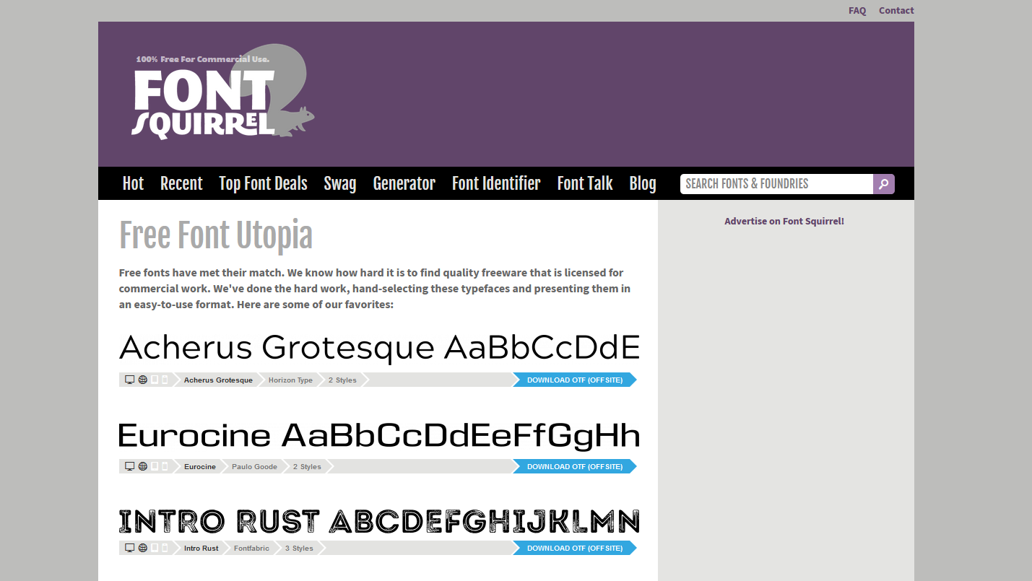
Creative Commons 0

Slide 22
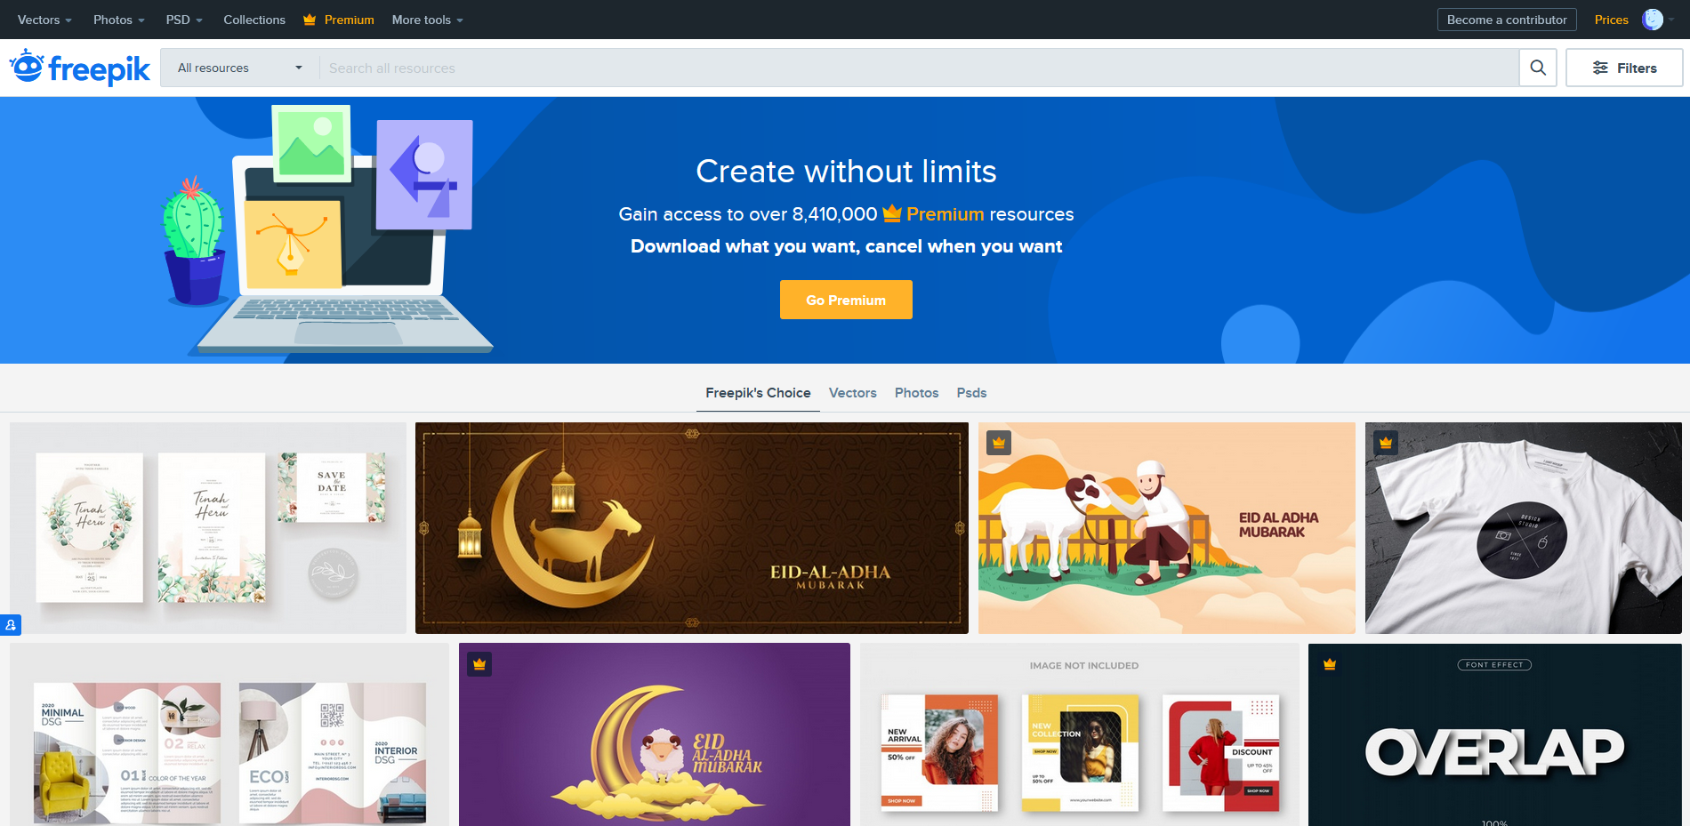

Slide 23
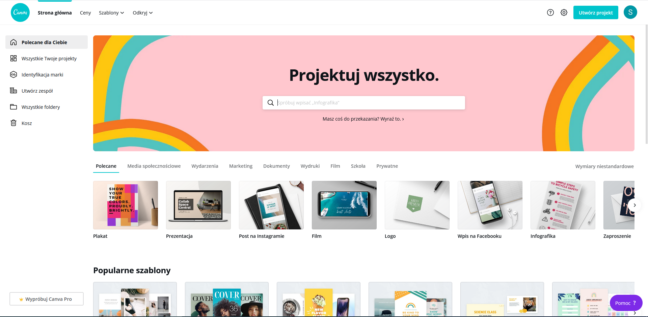

Slide 24
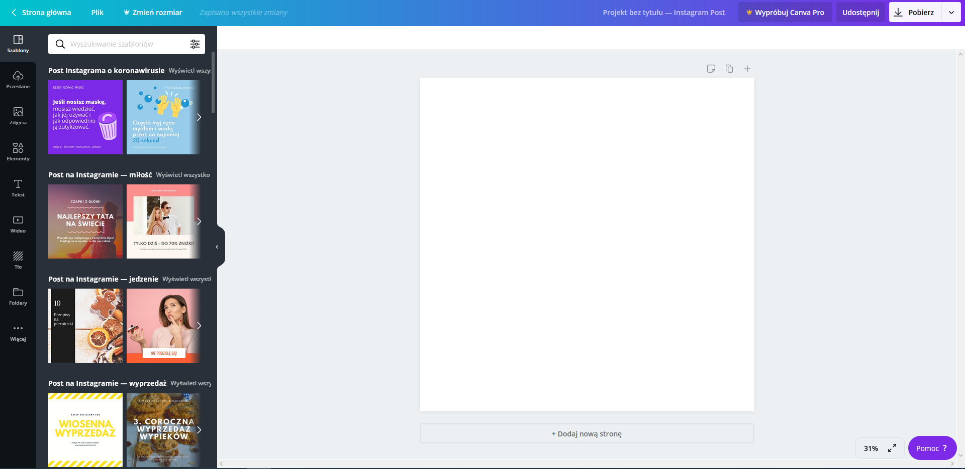

Slide 25
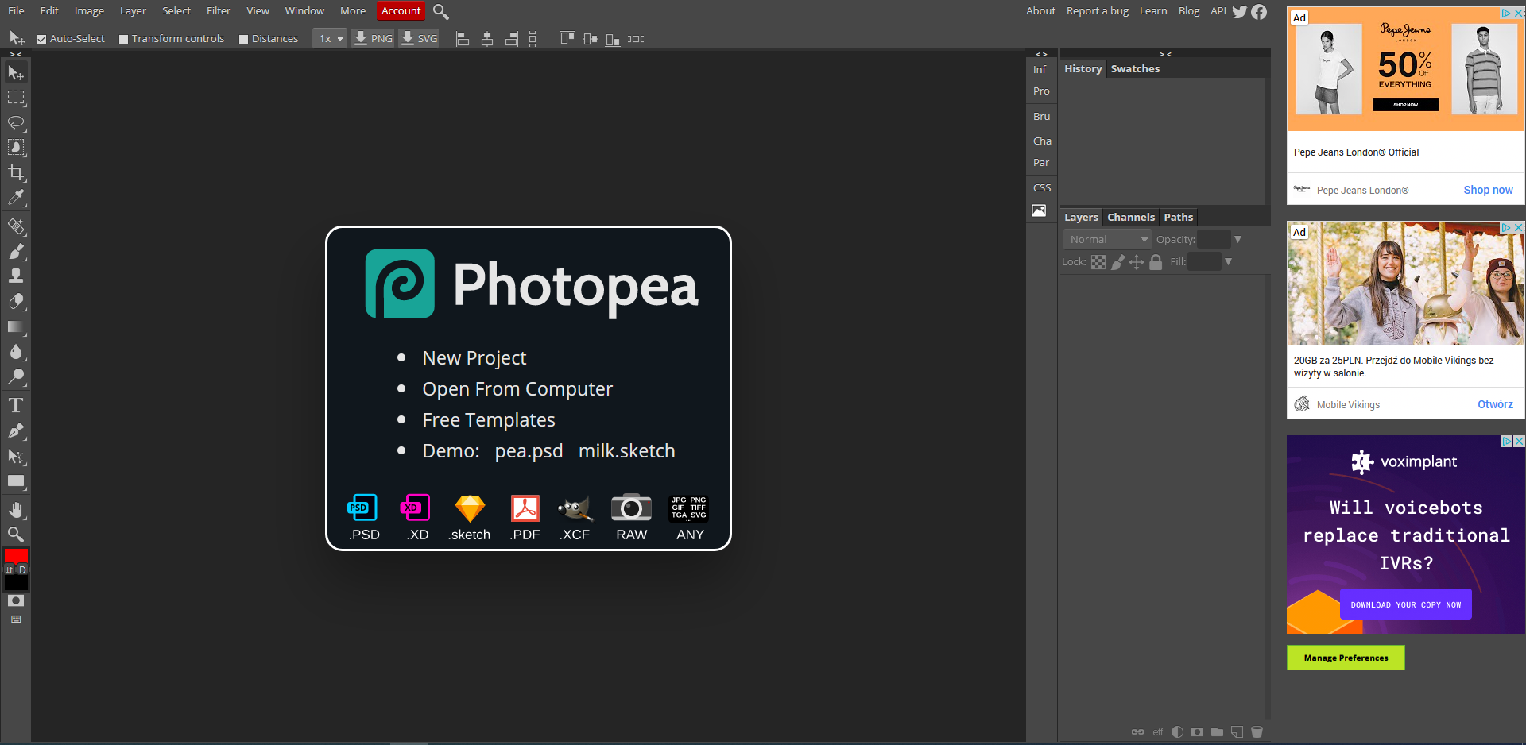

Slide 27
Dziękuję za uwagę!

